Slide 1

Web Engineering Projekt
Artmann Lara, Lemmerth Maximilian, Sixt Paul, Stiebitz Paul, Wedemann Fabian, Younan Marius

Slide 2
Agenda​
Einführung
Architektur & Dokumentation
Services & Implementierung
Live-Demo
Lessons Learned

Slide 3
AufgabeNbereiche
Allgemeine Infrastruktur
Authentifizierung
Autorisierung
Produktverwaltung
Produktlogik für Kunden
Wunschlisten
Wunschliste

Slide 4
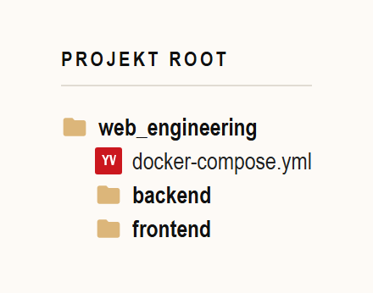
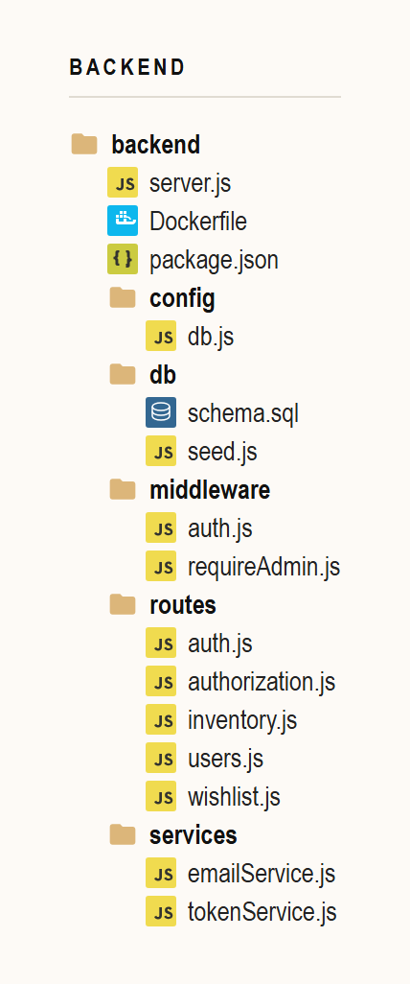
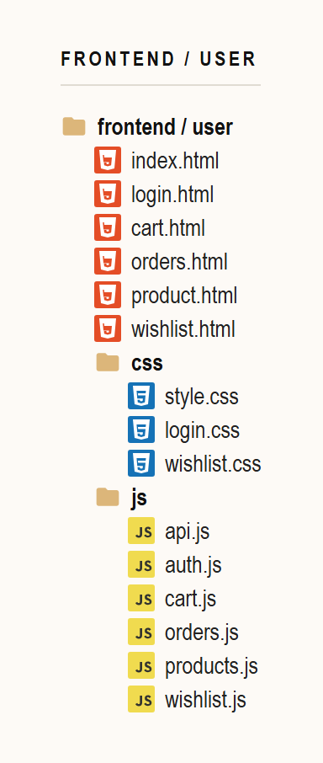
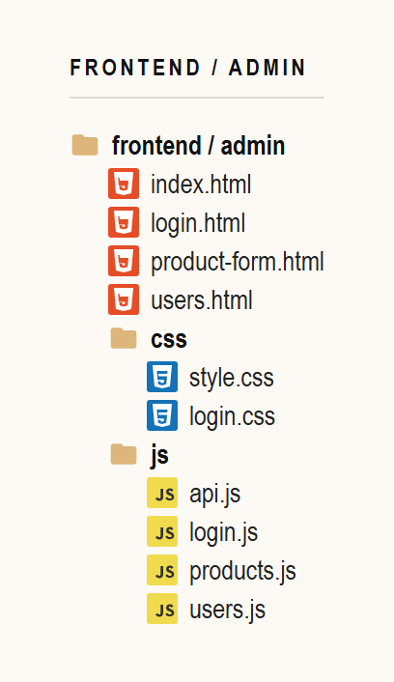
ProjektAufbau

Slide 5
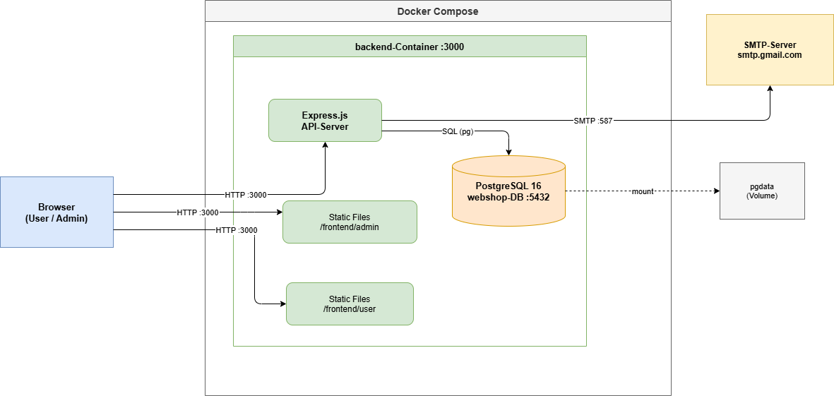
Architektur

Slide 6
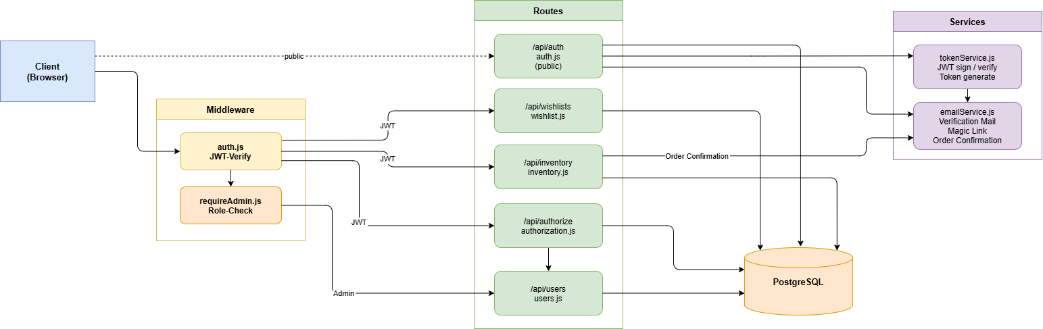
Architektur

Slide 7
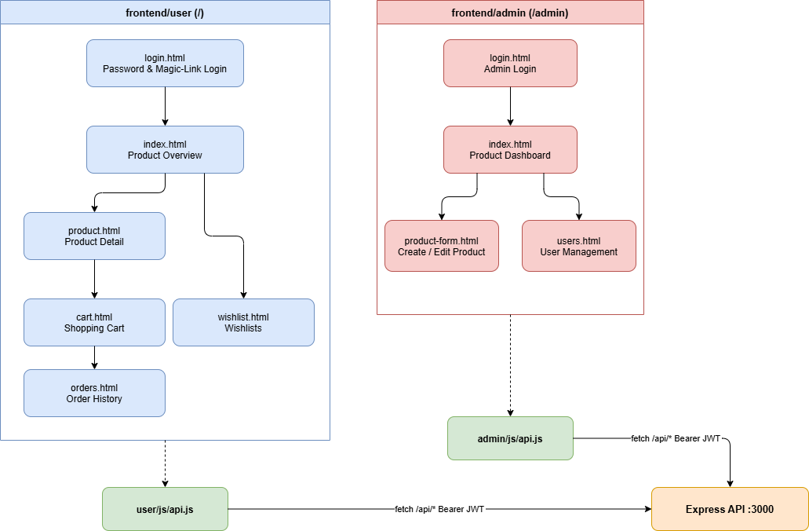
Architektur

Slide 8
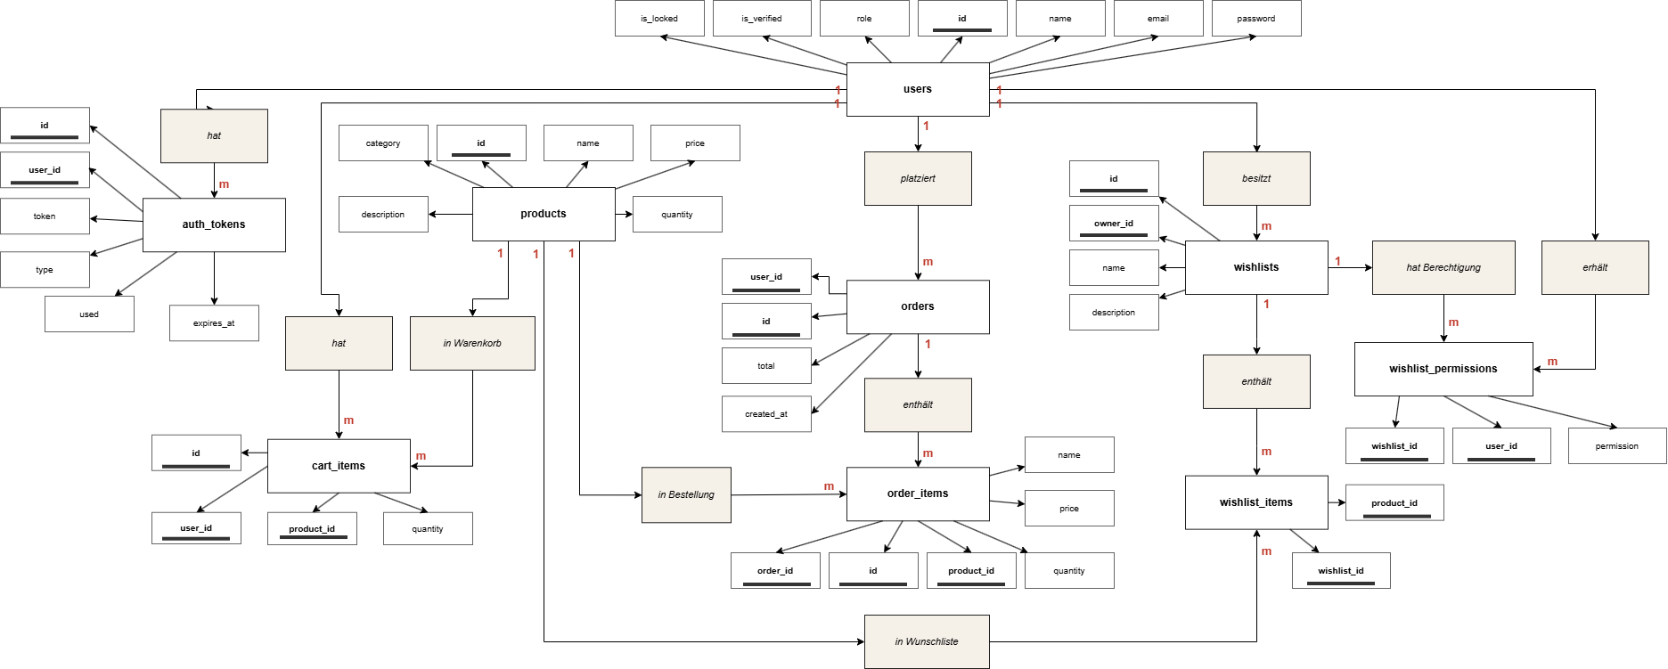
er-dIAGRAMM

Slide 9
Live - Demo

Slide 10
Lessons learned

